Slide 1
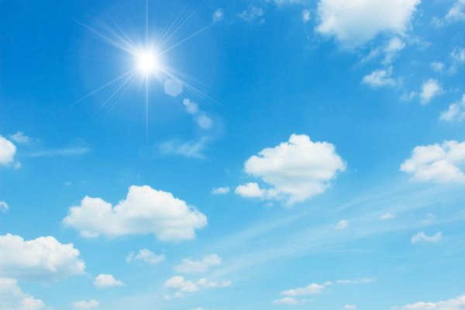
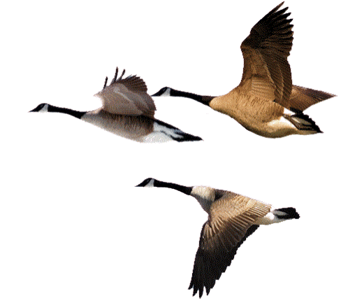
Перелётные птицы
Презентацию выполнила воспитатель МБДОУ№72 “Кораблик”
Воевода Л.А.

Slide 2
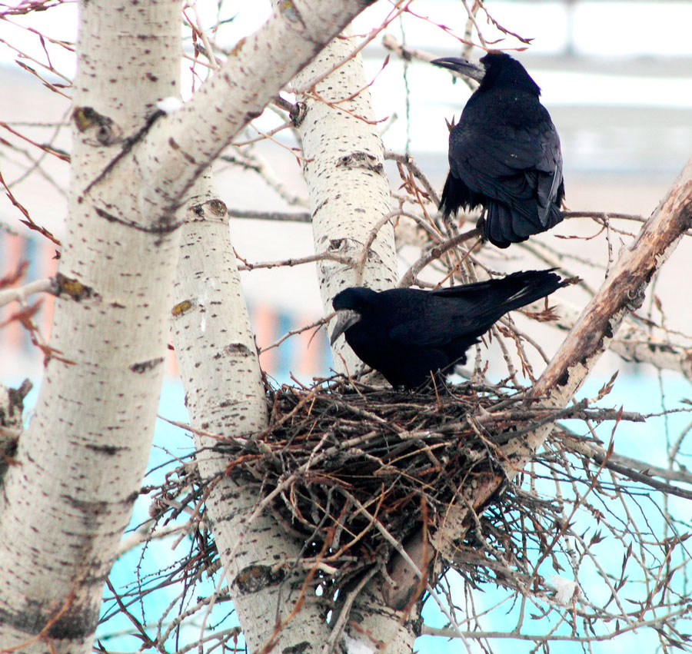
Грач
Грач – перелётная птица. У грача стройное, вытянутое тело, длинные ноги и черный длинный клюв. Пёрышки у него чёрные и блестящие. Грачи обитают в городах, лесах и степях.
Эти птицы кормятся майскими жуками, червяками, лягушками, мелкими насекомыми, их личинками и яйцами. В городах грачи могут лакомиться пищевыми отходами. ​​
Весной грачи вьют гнёзда из сухих веток, сучьев и сухого мусора. Днище застилают пухом, травой и шерстью. Гнёзда устраивают на высоких сооружениях – деревьях, линиях электропередач, крышах домов. Строительством гнезда занимаются оба родителя.

Slide 3
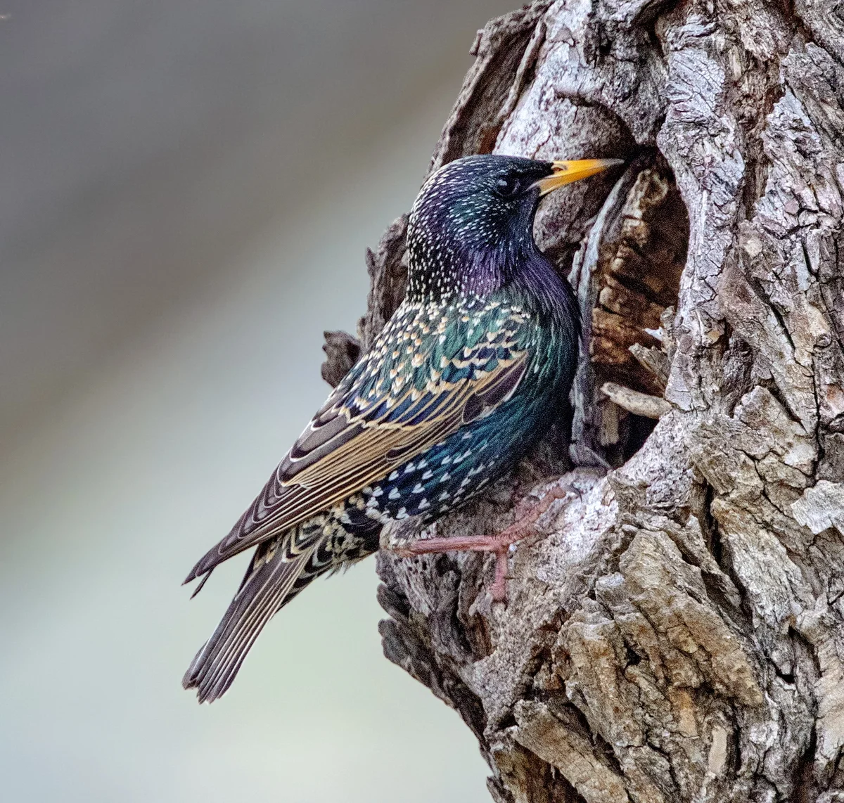
Скворец
Скворец – перелётная птица.
У скворца красивое черное оперение с зеленоватым или фиолетовым отливом и белыми крапинками, длинный острый клюв, короткий хвост, ноги всегда красно-коричневые, с загнутыми когтями.
Ранней весной, когда ещё не сошёл снег, скворцы возвращаются с юга, чтобы вывести потомство. Они селятся небольшими колониями, на небольшом расстоянии друг от друга. Гнезда вьют в дупле дерева, под крышей дома, в отверстии в стене, в скворечнике, в котором могут жить по несколько лет. Для строительства гнезда скворцы используют травинки, веточки, перышки, шерсть животных –всё, что сделает гнездо уютным. Скворцы кормят птенцов и питаются сами кузнечиками, саранчой, слизнями, жуками, бабочками, гусеницами, так же любят плоды, ягоды, семена растений.
Скворец может не только щебетать, но и прекрасно копировать мелодии из окружающей жизни – кваканье лягушек, лай собак. Приручённого скворца можно научить говорить короткие фразы и скороговорки. ​

Slide 4
Ласточка
Люди всегда рады прилету ласточек. Их любят за трудолюбие, за преданность месту, где появились на свет, за то, что уничтожают массу вредных насекомых, за веселое щебетанье. ​​
Ласточка –перелётная птица.
Их называют перелетными, так как на зиму они улетают на юг, а весной торопятся обратно. Ласточки встречаются почти во всех странах мира. У ласточки сине – чёрные спинка, крылья и хвост. Хвост раздвоенный, а крылья острые и длинны. Грудь и живот у ласточек светло-серые, головка маленькая, лоб белый, маленький клюв. Коротенькие лапки затрудняют взлет с гладкой поверхности, поэтому на землю ласточка садится очень редко.
Ласточки – искусные строители. Из грязи и травы они лепят глубокие чашечки и выстилают их пухом. Получаются уютные домики, которые крепятся под крышами, на балках, на стенах домов. ​
Ласточки создают надежные пары, и по нескольку лет прилетают гнездиться в одно и то же место. Вылупившиеся птенчики очень прожорливы. Родители с раннего утра и до позднего вечера охотятся на насекомых. Делают они это в полете. Широко раскрытым ртом захватывают мошек, комаров, мух и несут добычу птенцам. ​

Slide 5
Соловей
Соловей – перелётная птица.
Пение соловья знакомо очень многим. В этой маленькой коричневато-бурой сверху, сероватой снизу птичке с рыжеватым хвостом и большими темными глазами трудно представить себе знаменитого певца.
Гнездо строят из травы, листьев, мха и коры деревьев. Обычно они гнездятся на опушках лесов, в поймах рек, в зарослях. Насиживает яйца самка, а самец ее кормит и охраняет гнездо.
Питается соловей жуками, червяками, гусеницами, слизнями, разыскивая их среди прелой листвы и на нижних ветвях кустарников. Может полакомиться семенами растений, ягодами.
Осенью соловей улетает на зимовку в теплые страны.
Весной соловьи прилетают в конце апреля - начале мая. И целый месяц потом слышится песня соловья. День и ночь не умолкают их свисты и трели. В природе соловьи держатся очень скрытно: в густых чащах кустарниках и травы, среди сырых, топких мест. ​

Slide 6
Трясогузка
Трясогузка – перелётная птица. В окрасе оперения у птиц преобладает чёрный, серый и белый цвета. У трясогузок высокие ноги, прямые тонкие лапки, тонкий прямой клюв и длинный хвост, которым птичка характерно трясет во время бега по земле в поисках пищи. В отличие от большинства мелких птиц по земле она передвигается не прыжками, а бегом.
Трясогузки питаются исключительно насекомыми.Трясогузка часто селится рядом с людьми. Для гнездования эти птицы предпочитают местности, расположенные рядом с пресными водоемами, озерами и реками, а также болотистые места, и лиственные леса.
Гнезда строят по-разному. Белая трясогузка гнездо строит в постройках людей на земле, в дуплах из травы, шерсти и перьев. Горная трясогузка в трещинах скал, под камнями.

Slide 7
Кукушка
Кукушка является перелётной птицей, зиму проводит в жарких странах. Кукушкой назвали из-за ее песен. Звонкое «ку-ку» не спутать ни с какой другой птицей.
У кукушки длинное худощавое тело, узкие, заострённые на конце крылья, хвост длинный, скошен по краю в форме клина. Спина и крылья светло- серые, шея и живот покрыты серыми и белыми продольными полосками. Ноги короткие, развиты слабо, непригодны для ходьбы по земле. Клюв короткий, загнут книзу.
Кукушка обитает в лесах, парках, частый гость на садовых участках, может жить и в полях.
Любимая пища кукушек: кузнечики, слизни, комары, мухи, черви, гусеницы, бабочки. Кукушка – одна из немногих птиц, кто с удовольствием поедает мохнатых гусениц. Ученые считают кукушку санитаром леса.
Кукушки не строят гнезда и не выращивают потомства, они подбрасывают яйца в гнёзда другим птицам.

